Slide 1

ING2 · Projet Web dynamique 2026
SmartCampus
La gestion académique de notre époque
Soutenance du projet final · 31 mai 2026
Équipe : Viktor GOUSSOT · Nicolas CARMINATI · Louis PEZE · Alexis OSORIO
École d'ingénieurs ciblée — Filières L1→M2, semestres, ECTS, groupes TD

Slide 2
Sommaire
• 1. Présentation générale du projet
• 2. Équipe et répartition du travail
• 3. Architecture finale du système
• 4. Modèle entité-association
• 5. Modèle relationnel
• 6. Wireframes & storyboard
• 7. Workflows transactionnels & UX
• 8. Spécifications fonctionnelles
• 9. Règles métier académiques
• 10. Journal d'assistance par IA
• 11. Rapport de compromis techniques
• 12. Versioning Git & GitHub
• 13. Bilans individuel et collectif
• 14. Références et conclusion
SmartCampus · Projet Web dynamique 2026 · ING2 — ECE
GOUSSOT · CARMINATI · PEZE · OSORIO

Slide 3
1. Présentation générale
Plateforme web de gestion académique pour une école d'ingénieurs
Contexte ciblé
Acteurs (3 rôles)
Périmètre fonctionnel
• École d'ingénieurs
• Filières L1 → M2
• Semestres & ECTS
• Groupes TD
• Administrateur
• Enseignant
• Étudiant
• Accès cloisonnés (RBAC)
• CRUD utilisateurs / cours
• Inscriptions, notes
• Emploi du temps
• PDF, messagerie, stats
Objectifs techniques
• Architecture client–serveur explicite : API REST PHP 8 + SPA HTML/CSS/JS
• Base de données MySQL 8 structurée (PDO, requêtes préparées)
• Pas de framework lourd : mini-noyau MVC maison, code maîtrisé et explicable
• 6 règles métier implémentées et testées (double inscription, capacité, prérequis, conflits, verrouillage notes)
SmartCampus · Projet Web dynamique 2026 · ING2 — ECE
GOUSSOT · CARMINATI · PEZE · OSORIO

Slide 4
2. Équipe & répartition du travail
4 membres — rôles complémentaires front / back, revue croisée
Membre | Rôle principal | Modules portés
Viktor GOUSSOT | Chef de projet · Backend | Noyau API, Auth & sessions, CSRF/RBAC, CRUD utilisateurs/étudiants/profs/cours
Nicolas CARMINATI | Backend · Données · Règles métier | MCD/MR, schéma SQL, règles académiques (Academic.php), API notes/inscriptions, PDF
Louis PEZE | Frontend · Pages de gestion | Coquille SPA, design Bootstrap, pages étudiants/profs/cours, filtres, messagerie
Alexis OSORIO | Frontend · Dashboards & EDT · Tests | Tableaux de bord 3 rôles, emploi du temps, statistiques Chart.js, scénarios de test
Organisation
• Branches courtes par fonctionnalité, merge sur main après relecture croisée
• Conventions de commit (feat / fix / docs / chore) — historique lisible sur GitHub
• Chaque membre relit le code des autres — objectif : pouvoir expliquer tout le projet en soutenance
• Points d'avancement réguliers — répartition vérifiable dans les contributions Git
SmartCampus · Projet Web dynamique 2026 · ING2 — ECE
GOUSSOT · CARMINATI · PEZE · OSORIO

Slide 5
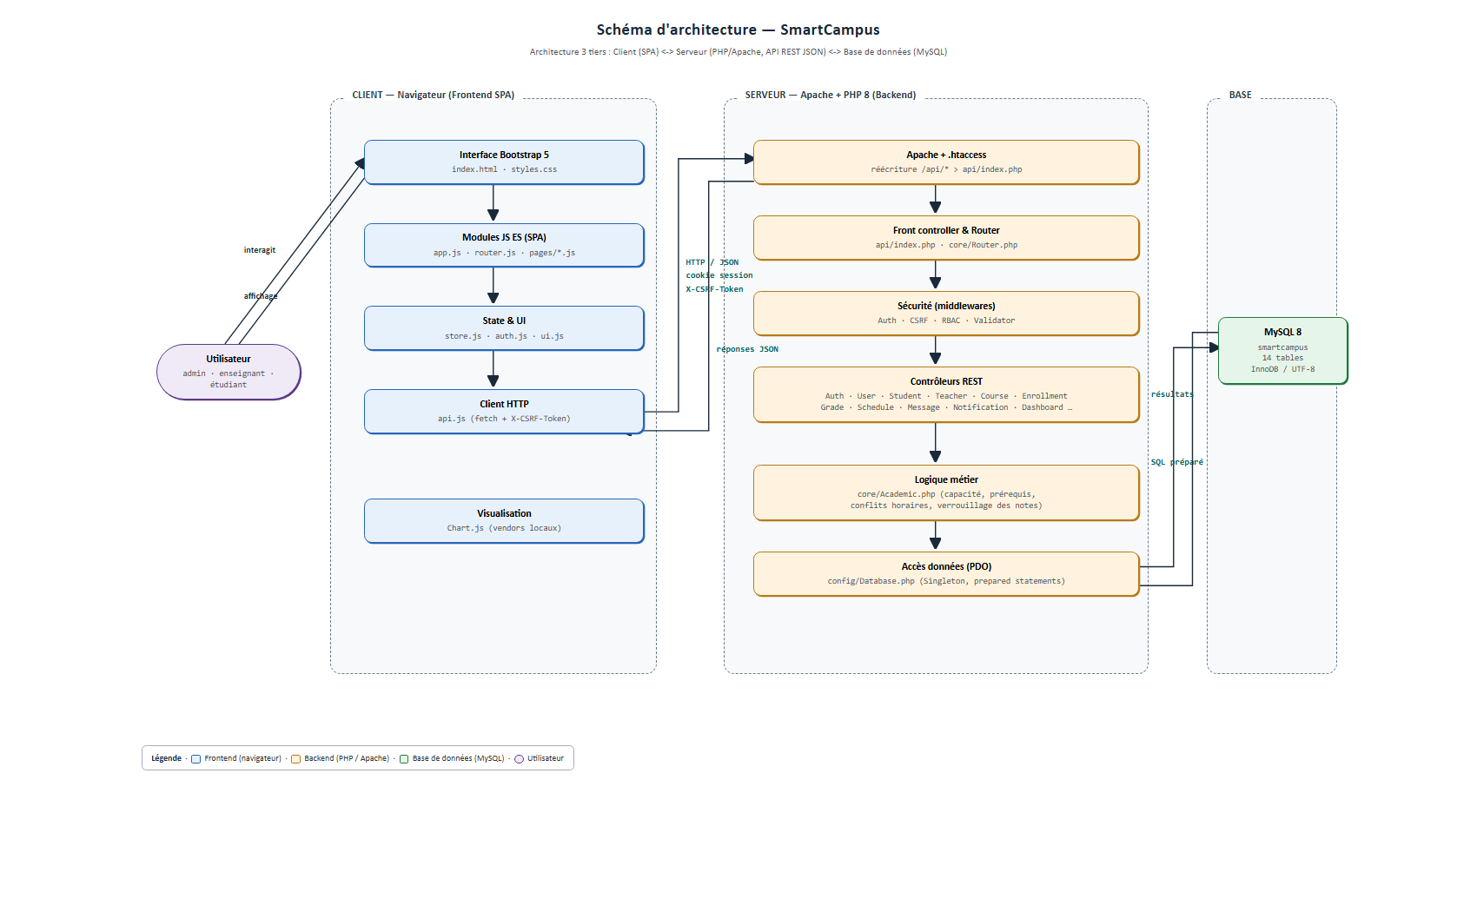
3. Architecture finale du système
Séparation stricte frontend / backend autour d'une API REST
Choix structurants
• Front et back même origine (Apache)
• Communication JSON / fetch + cookie session
• Pas de framework JS : ES Modules natifs
• Pas de framework PHP : routeur maison (~6 classes core)
• Vendors locaux : démo hors-ligne
• Validation côté client ET côté serveur
• RBAC central avant chaque action sensible
SmartCampus · Projet Web dynamique 2026 · ING2 — ECE
GOUSSOT · CARMINATI · PEZE · OSORIO

Slide 6
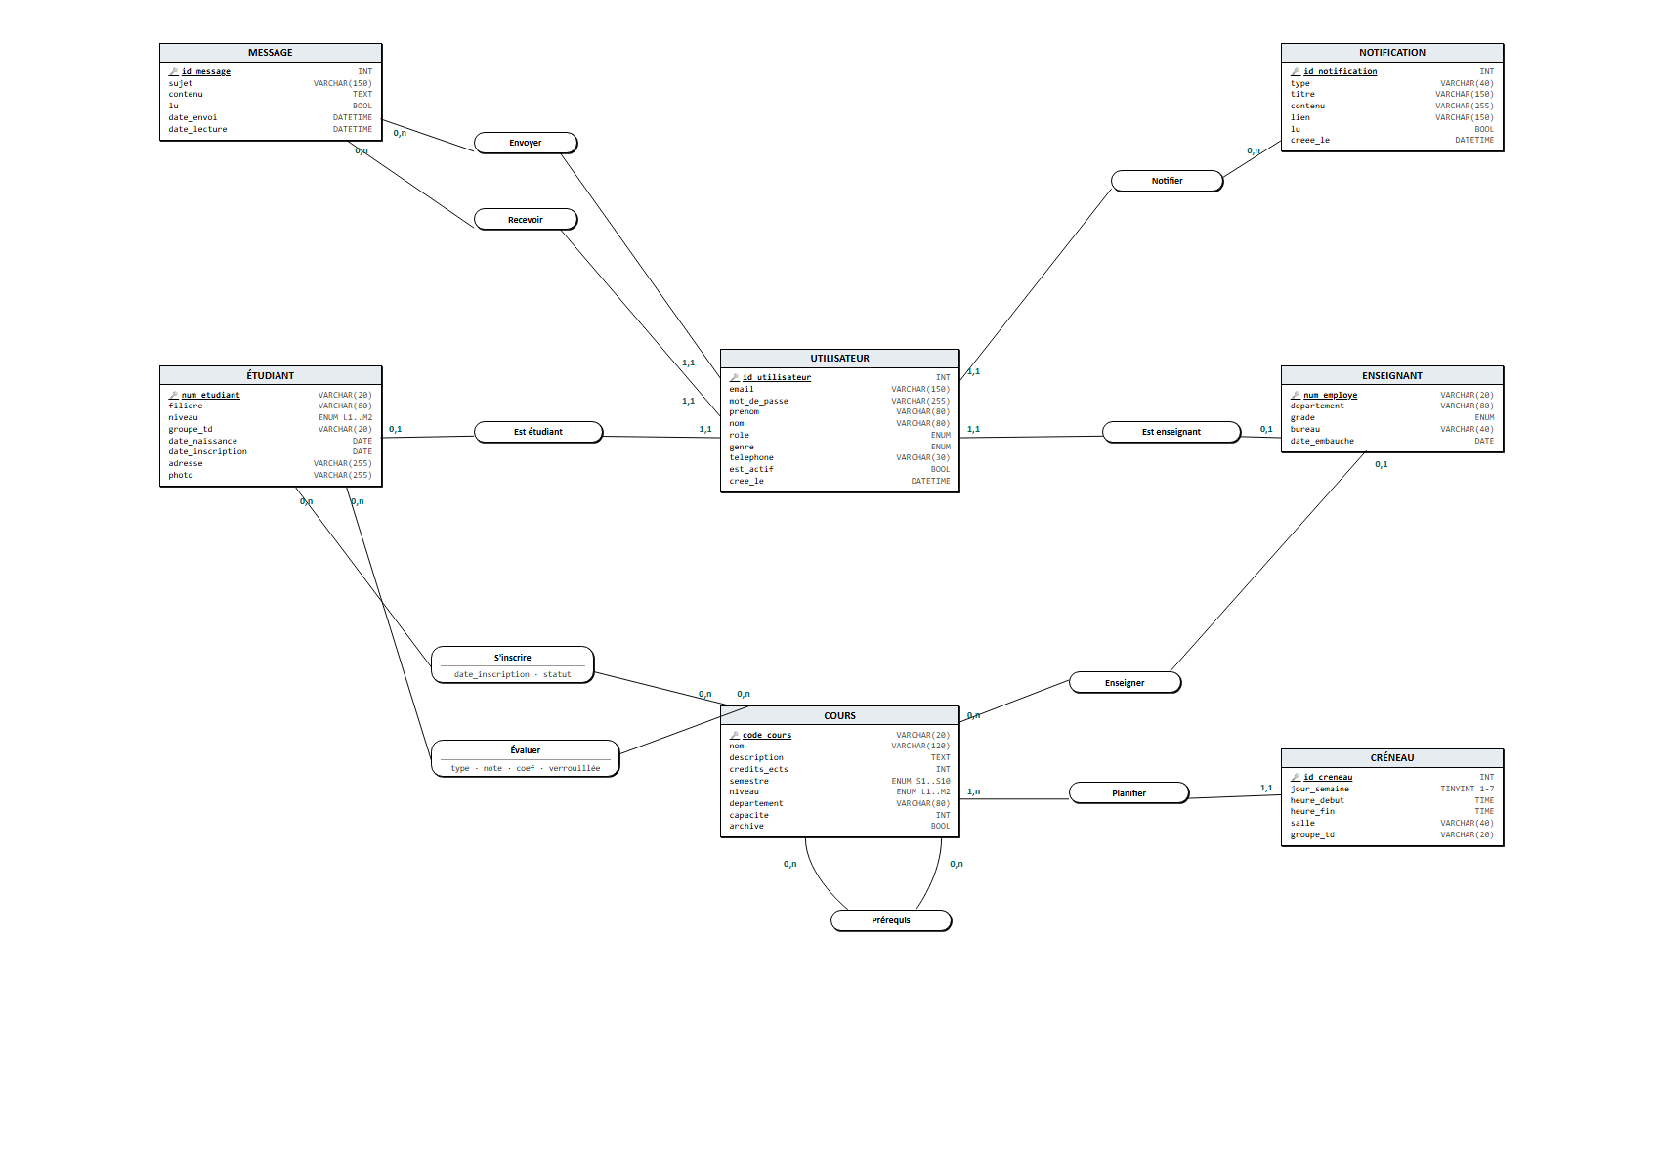
4. Modèle entité-association (MCD)
10 entités, héritage users → profils, cardinalités cohérentes
Choix de modélisation
• users + student_profiles + teacher_profiles (héritage 1-1)
• Authentification unifiée, emails uniques tous rôles
• courses ⟷ enrollments ⟷ students (UNIQUE étudiant+cours)
• grades : note typée (CC1/CC2/DS/Projet/Examen) + is_locked
• schedule_slots : créneau (jour, heure, salle) lié au cours
• messages & notifications : référencent directement users
SmartCampus · Projet Web dynamique 2026 · ING2 — ECE
GOUSSOT · CARMINATI · PEZE · OSORIO

Slide 7
5. Modèle relationnel final
Tables principales (clés primaires soulignées · #clé étrangère)
users
enrollments
(id, role, email, password_hash, first_name, last_name, gender, phone, is_active, created_at)
(id, #student_id, #course_id, enrolled_at, status) · UNIQUE(student, course)
student_profiles
grades
(#user_id, student_number, filiere, niveau, group_td, date_naissance, date_inscription)
(id, #student_id, #course_id, eval_type, value, coefficient, is_locked, #graded_by)
teacher_profiles
schedule_slots
(#user_id, employee_number, department, grade, office, hire_date)
(id, #course_id, day_of_week, start_time, end_time, room, group_td)
courses
messages
(id, code, name, credits, semester, niveau, department, #teacher_id, capacity, is_archived)
(id, #sender_id, #recipient_id, subject, body, is_read, sent_at, read_at)
prerequisites
notifications
(#course_id, #prerequisite_course_id)
(id, #user_id, type, title, content, link, is_read, created_at)
SmartCampus · Projet Web dynamique 2026 · ING2 — ECE
GOUSSOT · CARMINATI · PEZE · OSORIO

Slide 8
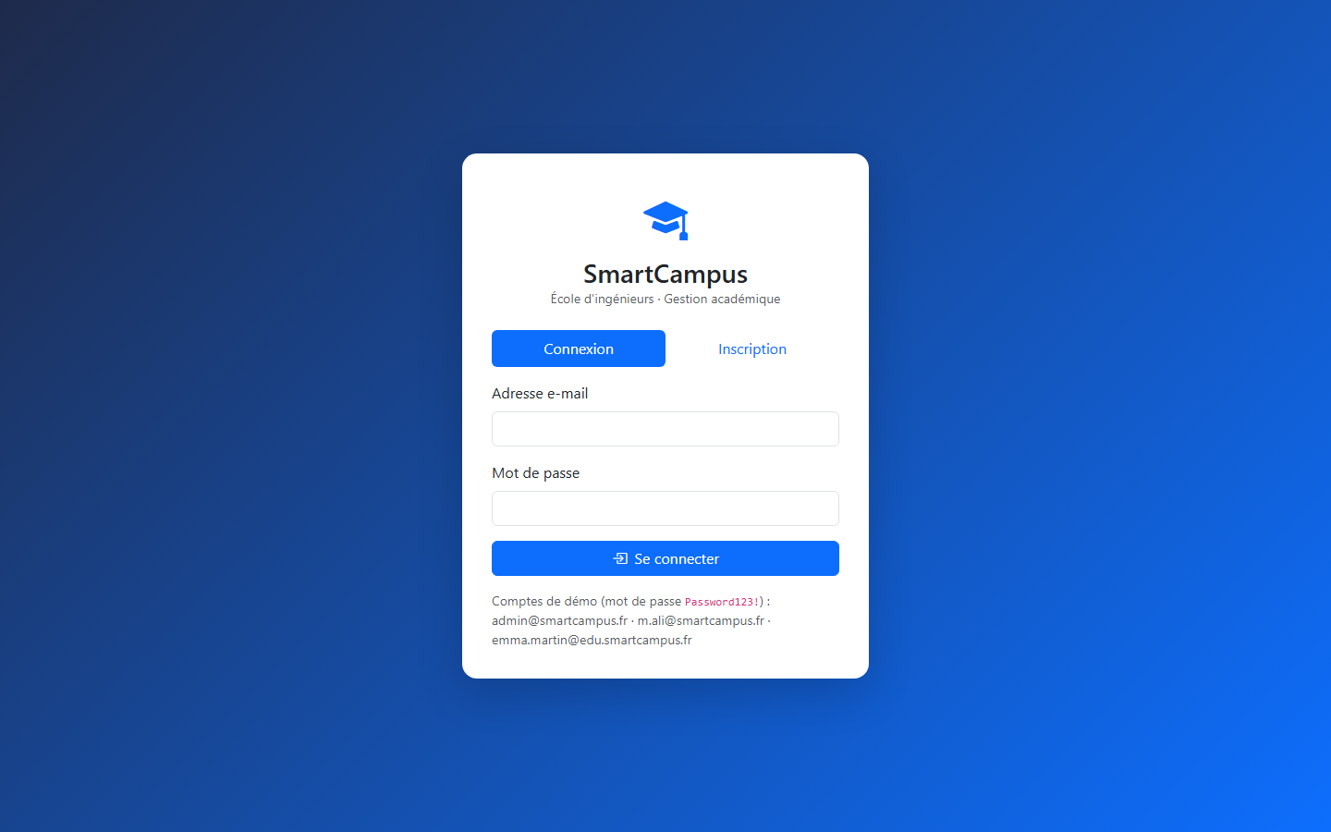
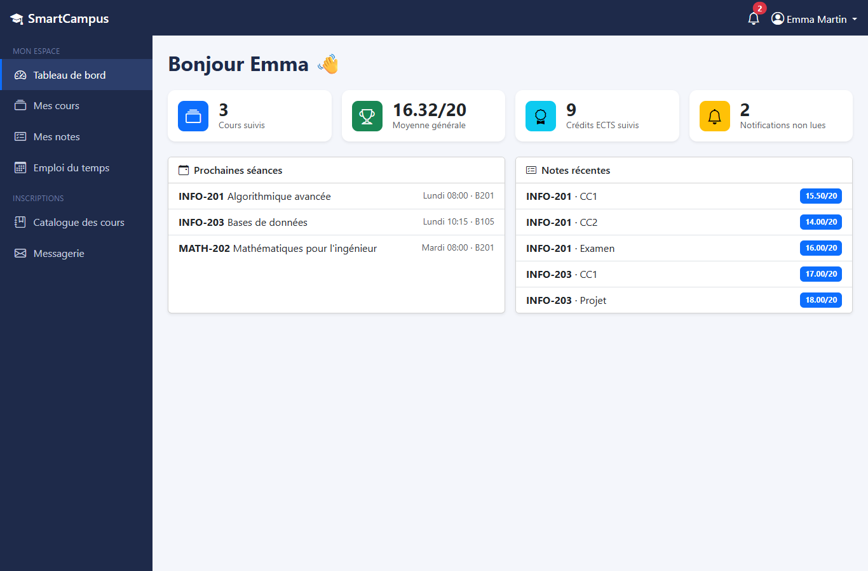
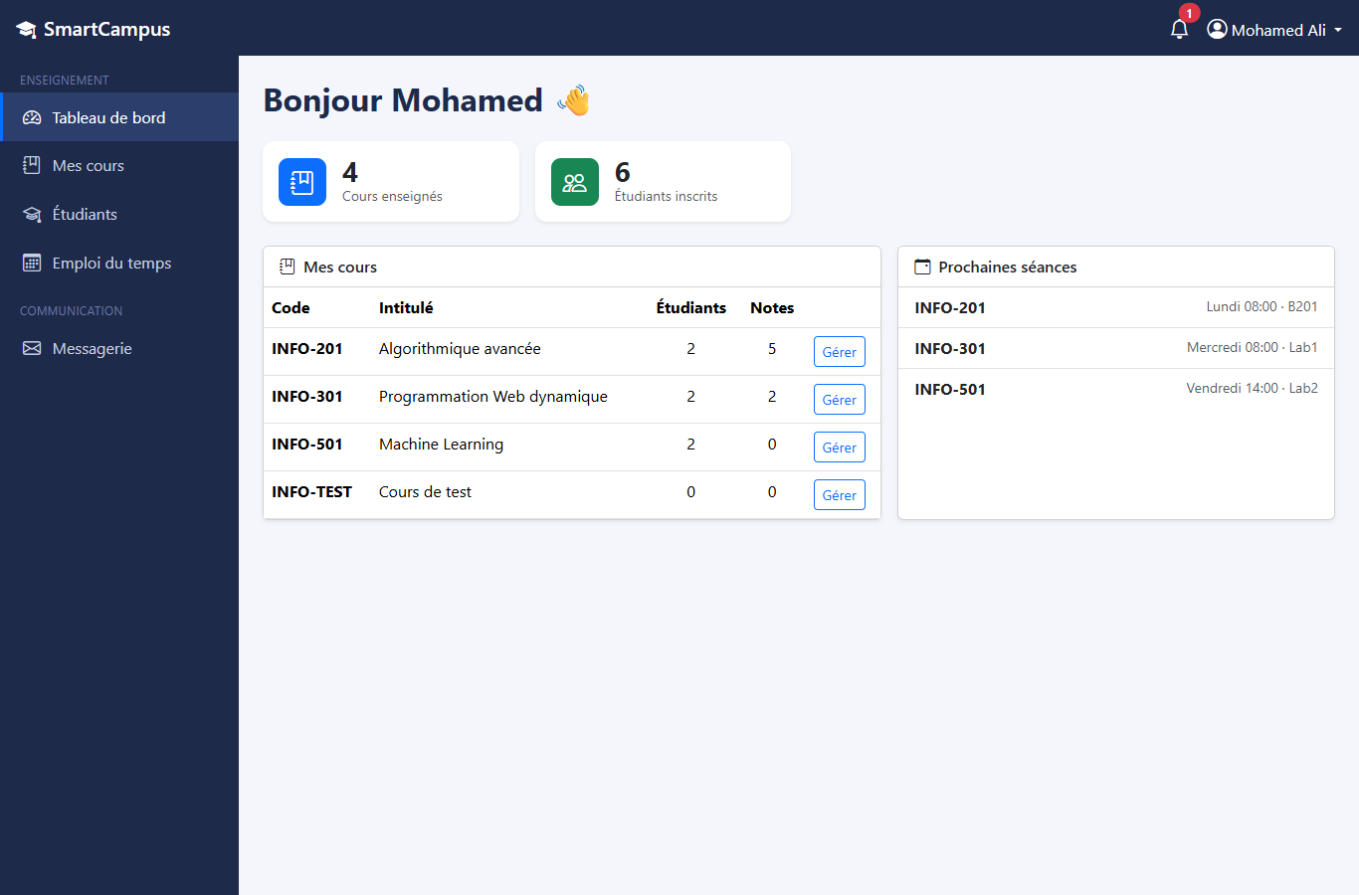
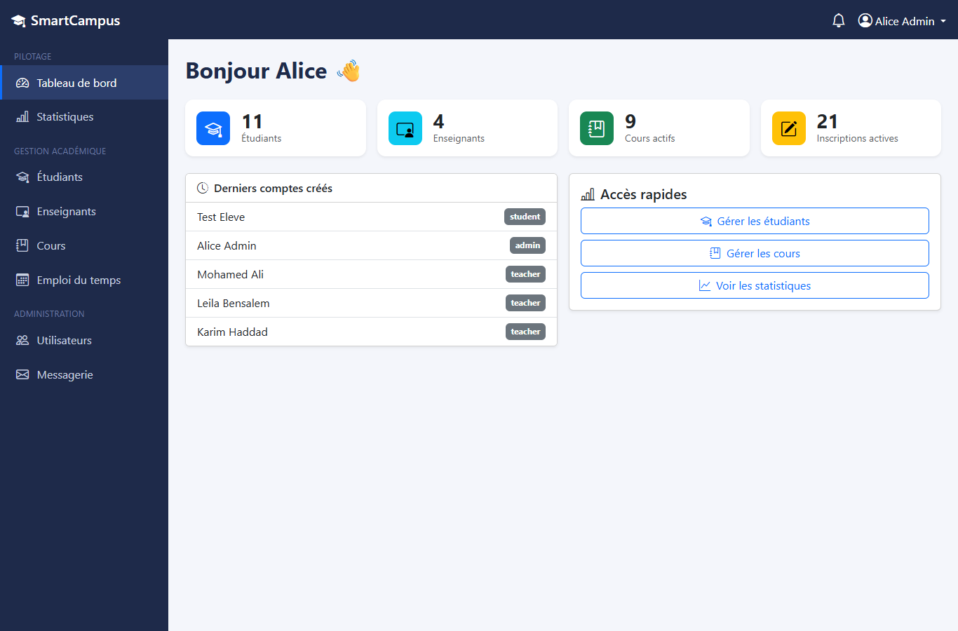
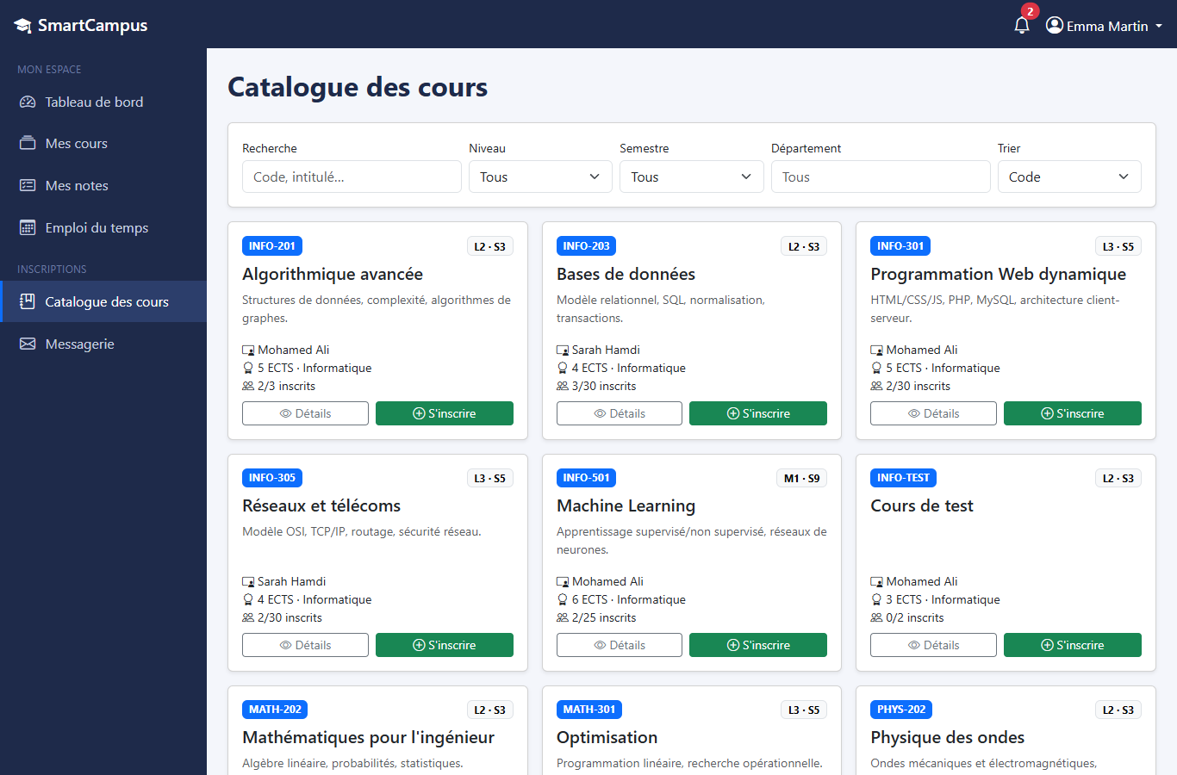
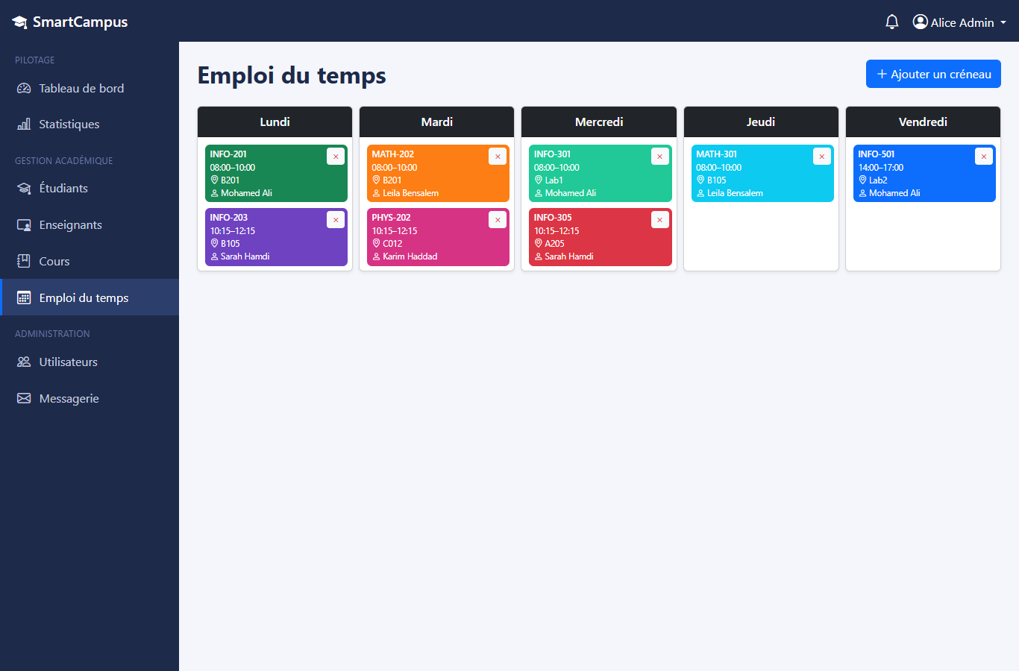
6. Wireframes & storyboard
Maquettes principales et parcours utilisateurs validés en amont
Connexion
Dashboard étudiant
Dashboard enseignant
Dashboard admin
Catalogue cours (filtres/tri)
Emploi du temps
SmartCampus · Projet Web dynamique 2026 · ING2 — ECE
GOUSSOT · CARMINATI · PEZE · OSORIO

Slide 9
7. Workflows transactionnels & UX
Parcours critiques : inscription · saisie de note · détection conflit
Inscription d'un étudiant à un cours
Étudiant
clique S'inscrire
API: vérifie
rôle + CSRF
Règles métier:
doublon, capacité,
prérequis, conflit
INSERT enrollments
(transaction)
UI: toast OK
+ refresh listes
Saisie + verrouillage d'une note
Enseignant
saisit note
Validation
(0 ≤ note ≤ 20)
INSERT/UPDATE
grades
Validation finale
→ locked=1
Modif refusée
(blocage métier)
Détection conflit emploi du temps
Création
créneau
SELECT slots
WHERE start<? AND end>?
Conflit salle
ou enseignant ?
Erreur 409
+ message clair
Sinon INSERT
schedule_slots
SmartCampus · Projet Web dynamique 2026 · ING2 — ECE
GOUSSOT · CARMINATI · PEZE · OSORIO

Slide 10
8. Spécifications fonctionnelles
Fonctionnalités principales par rôle utilisateur
Rôle | Espace dédié | Actions clés
Étudiant | Tableau de bord, catalogue, mes cours, notes, EDT, messagerie | S'inscrire / se désinscrire · consulter notes & EDT · télécharger PDF du relevé
Enseignant | Dashboard, mes cours, saisie notes, EDT, messagerie | Saisir/modifier notes · valider (verrouiller) · gérer cours · écrire aux étudiants
Administrateur | Gestion users, étudiants, profs, cours, EDT, stats globales | CRUD complet · création de cours · planning salles · statistiques
Justification des choix fonctionnels
• Une SPA unique : pas de rechargement, expérience fluide, code organisé en modules ES
• API REST stateless côté logique métier, session côté authentification (même origine)
• Recherche + filtres + tri pour les cours : poste à 4 pts dans la grille — UX prioritaire
• PDF / messagerie / statistiques implémentés en bonus pour démontrer la maîtrise
SmartCampus · Projet Web dynamique 2026 · ING2 — ECE
GOUSSOT · CARMINATI · PEZE · OSORIO

Slide 11
9. Règles métier académiques
6 règles métier implémentées et centralisées dans core/Academic.php
1. Double inscription
2. Capacité maximale
Un étudiant ne peut s'inscrire qu'une fois à un même cours actif.
Refus si le cours a atteint sa capacité (champ courses.capacity).
Impl. : UNIQUE(student_id, course_id) + pré-check côté contrôleur
Impl. : COUNT(enrollments) avant INSERT, dans la même transaction
3. Prérequis académiques
4. Conflit horaire étudiant
Inscription bloquée si un prérequis du cours n'est pas validé.
Refus si le créneau chevauche un cours déjà suivi par l'étudiant.
Impl. : JOIN prerequisites + grades.locked AND value ≥ seuil
Impl. : SQL : a.start < b.end AND a.end > b.start (sur slots × enrollments)
5. Conflit ressource (salle / prof)
6. Verrouillage des notes
Refus de planifier un slot si la salle ou l'enseignant est déjà pris.
Une note validée (locked=1) ne peut plus être modifiée.
Impl. : Même requête de chevauchement, appliquée sur la ressource
Impl. : Garde côté contrôleur + UI désactivée + audit_logs
SmartCampus · Projet Web dynamique 2026 · ING2 — ECE
GOUSSOT · CARMINATI · PEZE · OSORIO

Slide 12
10. Journal d'assistance par IA (1/2)
Outils utilisés et tâches assistées — l'IA comme assistante, pas comme substitut
Outils utilisés
Tâches assistées par IA
• Assistant IA (Claude / ChatGPT) — conception, génération de squelettes, explications, débogage
• GitHub Copilot — auto-complétion ponctuelle dans VS Code (composants UI répétitifs)
• Documentation officielle — PHP (PDO, password_hash), MDN (fetch, ES Modules), Bootstrap, FPDF
• StackOverflow — vérifications croisées sur les questions SQL non triviales
• Modèle entité-association — discussion des cardinalités (héritage users→profils)
• Noyau backend — routeur REST, réponses JSON, validation
• Règles métier — requête SQL de chevauchement horaire (start<? AND end>?)
• Composants frontend répétitifs — modales, tableaux dynamiques
• Débogage ponctuel — génération PDF, encodage CSRF
• Rédaction documentaire — squelettes des fichiers docs/ ensuite relus et adaptés
SmartCampus · Projet Web dynamique 2026 · ING2 — ECE
GOUSSOT · CARMINATI · PEZE · OSORIO

Slide 13
10. Journal IA (2/2) — analyse critique & limites
Réponses utiles
Réponses corrigées / écartées
• Structure mini-MVC sans framework : claire et facile à expliquer
• Requête SQL de chevauchement horaire : correcte et concise
• Rappels sécurité : bcrypt, requêtes préparées, HttpOnly, CSRF
• Suggestions d'organisation des dossiers (core/, controllers/)
• FPDF sans dossier font/ → PDF corrompu ; ajout du dossier + désactivation des warnings
• Proposition Laravel : écartée (sujet déconseille les générateurs lourds)
• Auth JWT proposée : remplacée par sessions PHP (même origine, plus simple)
• Validation uniquement côté client : doublée côté serveur (client contournable)
• Identifiants DB en dur : déplacés dans config.local.php non versionné
Limites observées (recul critique)
• Code plausible mais incomplet : dépendances oubliées (polices FPDF) → toujours tester réellement
• Manque de contexte : ne connaît ni notre version PHP exacte ni notre mot de passe MySQL → adaptation manuelle
• Tendance au sur-dimensionnement : propose souvent Docker, Redis, Vite… → écarté pour rester pédagogique
• Notre démarche : lire + comprendre + adapter + tester + savoir expliquer (chacun doit pouvoir défendre le code)
SmartCampus · Projet Web dynamique 2026 · ING2 — ECE
GOUSSOT · CARMINATI · PEZE · OSORIO

Slide 14
11. Rapport de compromis techniques
Difficultés rencontrées
Compromis assumés
• FPDF cassé par un warning PHP avant le binaire (fix : ajout font/ + display_errors=0)
• Détection des conflits horaires en SQL : exprimer le chevauchement et distinguer conflit étudiant vs ressource
• Routage sans framework : segments dynamiques {id} compatibles Apache .htaccess et serveur PHP intégré
• Cohérence cache local frontend / base après mutation : refresh ciblé après chaque action
• Sessions PHP plutôt que JWT : moins flexible multi-clients, plus simple en même origine
• Mini-MVC maison plutôt qu'un framework : réinvention de briques basiques, en échange compréhension totale
• ES Modules sans bundler : pas d'optimisation, mais zéro étape de build
• Vendors locaux (Bootstrap, Chart.js) : ~900 Ko versionnés, démo hors-ligne garantie
Limites actuelles & évolutions possibles
• Pas de pagination sur les listes : suffisant en démo, à ajouter pour des effectifs réels
• Sécurité « pédagogique » : pas de rate limiting, pas de HTTPS local, politique de mot de passe simple
• Emploi du temps hebdo générique : pas de gestion calendaire (dates, semaines A/B, vacances)
• Évolutions : pagination serveur, présences/QR code, export Excel, calendrier interactif, tests automatisés
SmartCampus · Projet Web dynamique 2026 · ING2 — ECE
GOUSSOT · CARMINATI · PEZE · OSORIO

Slide 15
12. Versioning Git & GitHub
Dépôt : github.com/ViktorGs/smartcampus-projet-web-2026
Historique de progression
25 mai
chore: initialisation du projet (README, gitignore)
25 mai
feat(db): schéma relationnel + données de démonstration
26 mai
feat(api): noyau backend (PDO, routeur REST, auth, CSRF, validation)
27 mai
feat(api): CRUD utilisateurs, étudiants, enseignants, cours
28 mai
feat(api): inscriptions, notes, emploi du temps + règles métier
29 mai
feat(api): bonus — relevé PDF, messagerie, notifications, dashboards, stats
30 mai
feat(front): coquille SPA, design Bootstrap, noyau JS
30 mai
feat(front): pages (dashboards, étudiants, cours, notes, EDT, messagerie, stats)
31 mai
docs: spécifications, MCD, architecture, wireframes, rapports + livrable final
Organisation GitHub
• Conventions de commit : feat / fix / docs / chore — historique lisible
• Branche main maintenue stable ; branches courtes par fonctionnalité
• Pas de commit massif de fin : progression jour par jour visible dans `git log`
SmartCampus · Projet Web dynamique 2026 · ING2 — ECE
GOUSSOT · CARMINATI · PEZE · OSORIO

Slide 16
13. Bilan individuel
Viktor GOUSSOT
Nicolas CARMINATI
• Réalisé : noyau backend, auth, CSRF, RBAC, CRUD principal
• Appris : architecture MVC sans framework, sécurité applicative
• Difficulté : routage segments dynamiques compatible Apache + PHP intégré
• Réalisé : MCD/MR, schéma SQL, règles métier centralisées, PDF
• Appris : modélisation académique, requêtes SQL non triviales
• Difficulté : génération PDF cassée par un warning PHP
Louis PEZE
Alexis OSORIO
• Réalisé : coquille SPA, pages de gestion, filtres, messagerie
• Appris : ES Modules natifs, design system Bootstrap
• Difficulté : cohérence cache local après mutation simultanée
• Réalisé : dashboards 3 rôles, EDT, statistiques Chart.js, tests
• Appris : visualisation de données, UI contextuelle par rôle
• Difficulté : lisibilité de l'emploi du temps sur mobile
SmartCampus · Projet Web dynamique 2026 · ING2 — ECE
GOUSSOT · CARMINATI · PEZE · OSORIO

Slide 17
14. Bilan collectif
Ce qui a bien fonctionné
• Séparation claire frontend / backend — chacun a pu avancer en parallèle
• Mini-noyau MVC explicite : chaque membre peut le lire et l'expliquer en soutenance
• Choix d'un contexte précis (école d'ingénieurs) qui a guidé toutes les décisions
• Conventions de commit partagées : historique Git lisible et exploitable
Ce qui a été difficile
• Règles métier transverses (conflits horaires étudiant vs ressource)
• Gestion fine des permissions : 3 rôles × N actions
• Renoncer aux fonctionnalités séduisantes hors-périmètre (QR code, WebSocket temps réel)
Ce que l'on referait différemment
• Mettre en place des tests automatisés dès le début (PHPUnit + Playwright)
• Commencer par la maquette des dashboards (point de convergence)
• Prévoir la pagination dès le schéma initial
SmartCampus · Projet Web dynamique 2026 · ING2 — ECE
GOUSSOT · CARMINATI · PEZE · OSORIO

Slide 18
15. Références et ressources
Bibliothèques & frameworks
Documentation & outils
• Bootstrap 5.3 — design system
• Bootstrap Icons — pictogrammes
• Chart.js 4 — graphiques (statistiques)
• FPDF 1.86 — génération PDF du relevé
• PHP 8.2 — backend
• MySQL 8.4 — base de données
• php.net — PDO, password_hash, sessions
• MDN Web Docs — fetch, ES Modules, FormData
• getbootstrap.com — composants UI
• WAMP Server — environnement local
• VS Code + Live Server — édition / preview
• Git + GitHub — versioning et collaboration
Outils d'IA générative
• Claude (Anthropic) — conception, génération de squelettes, débogage, rédaction documentaire
• ChatGPT (OpenAI) — vérifications croisées, explications de mécanismes
• GitHub Copilot — auto-complétion ponctuelle dans VS Code
SmartCampus · Projet Web dynamique 2026 · ING2 — ECE
GOUSSOT · CARMINATI · PEZE · OSORIO

Slide 19
SmartCampus
Place à la démonstration
Merci de votre attention.
Questions ?
github.com/ViktorGs/smartcampus-projet-web-2026
Équipe : Viktor GOUSSOT · Nicolas CARMINATI · Louis PEZE · Alexis OSORIO

